Slide 1

全球天气情况查询
姓 名：胡琴
导 师：余老师

Slide 2
目 录
01
02
03
04
05
06
自我介绍
项目内容
功能介绍
本周计划
时间安排
最后收获

Slide 3
01
我是15级信计班的胡琴，是一名三好学生，平时喜欢看鬼片，喜欢做刺激的事情来挑战自己的极限，也喜欢阿猫阿狗，怀揣着一颗善良的心。
自我介绍

Slide 4
02
全球天气情况查询这个项目主要包括对输入的城市未来七天天气情况的查询。需要获取到所有的天气信息，转换数据，设置想要查询的城市。
项目内容

Slide 5
03
功能介绍

Slide 6
输入想要查看城市的拼音
输入菜单选项
欢迎语
2
4
6
1
3
5
导入urllib.
request方法
获取全球天气信息，并转换解析
查询该城市的天气情况

Slide 7
数据转化
选择菜单选项
使用urllib.request方法将获到的天气数据转化成txt，并保存
在infor中。
其中“1”是代表查看当前城市天气，“2”是退出查询。使用的是if条件语句。
查询天气
数据解析
使用json工具包解析info中的数据，并将其保存在hh中。
在查询天气的实现中，我编写了printhh函数来实现，变量Day，day来于days=range(16,36,4)。

Slide 8
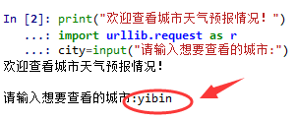
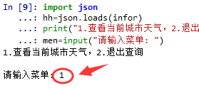
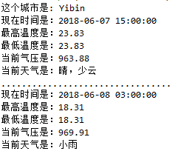
效果截图
01
02
03

Slide 9
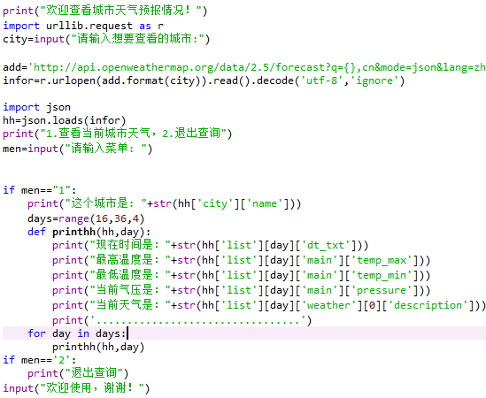
代码展示：

Slide 10
04
本周计划

Slide 11
周一
周二
周三
周四
首先学会Scala-intellij工具包的安装方法，再学习scala的使用。
首先学习Scala-函数式编程，再应用到python中，爬取相关的数据。
自己根据所学的方法，可以独立爬取网站上有价值的数据信息。
利用scala或者Python语言，独立完成一个项目的制作。

Slide 12
05
每天上课时间紧跟老师的步骤，完成相关的练习，并能理解掌握。课下认真巩固当天的学习内容，并做适当的练习。
时间安排

Slide 13
06
最后收获

Slide 14
通过最近几天的学习，加深了我对JAVA语言的认识，并且对Python产生了浓厚的兴趣，希望自己可以越来越好。
通过练习也发现自己存在很多不足，打字速度慢，跟不上老师的节奏，有时也理解不到学习内容。

Slide 15

梦想在，人在

Slide 16
THANK YOU

